Slide 1

Introduzione ai Design Pattern

Slide 2
Design Pattern
Cosa sono i design pattern
I problemi incontrati nello sviluppare grossi progetti software sono
spesso ricorrenti e prevedibili.
I design pattern sono schemi utilizzabili nel progetto di un sistema
Permettono quindi di non inventare da capo soluzioni ai
problemi già risolti, ma di utilizzare dei “mattoni” di provata efficacia
Inoltre, un bravo progettista sa riconoscerli nella documentazione o
direttamente nel codice, e quindi utilizzarli per comprendere in fretta
programmi scritti da altri
forniscono quindi un vocabolario comune che facilita la comunicazione
tra progettisti

Slide 3
Design Pattern
Da dove vengono?
Inizialmente introdotti in architettura dall’architetto C. Alexander
Sono diventati famosi in ambito software con un libro “Design Patterns:
Elements of Reusable Object-Oriented Software” (1995) di E. Gamma, R.
Helm, R. Johnson e J. Vlisssides, noti come la “Gang Of Four” abbreviato GoF.

Slide 4
Design Pattern
Definizione
Descrizione di oggetti e classi comunicanti
adattabili per risolvere un problema ricorrente
di progettazione in un contesto specifico
In poche parole: una soluzione ad un problema noto
Relativamente astratti: in modo da poter essere condivisi da progettisti con punti di vista diversi
Non complessi
Non domain-specific: non rivolti a specifiche applicazioni ma riusabili in parti di applicazioni diverse

Slide 5
Design Pattern
Design pattern nella libreria Java
I pattern sono utilizzati pervasivamente
dalle classi standard di Java, e sono
alla base della progettazione orientata
agli oggetti
Esempi:
Abstract, Iterator, Factory, Singleton,
Flyweight, State, Strategy, Proxy, Adaptor e Decorator

Slide 6
Design Pattern
Classificazione dei pattern
Pattern creazionali
Riguardano il processo di creazione di oggetti
Es. Singleton
Pattern strutturali
Hanno a che fare con la composizione di classi ed
oggetti
Es. Adapter
Pattern comportamentali
Si occupano di come gli oggetti interagiscono
reciprocamente e distribuiscono fra loro le
responsabilità
Es. Strategy

Slide 7
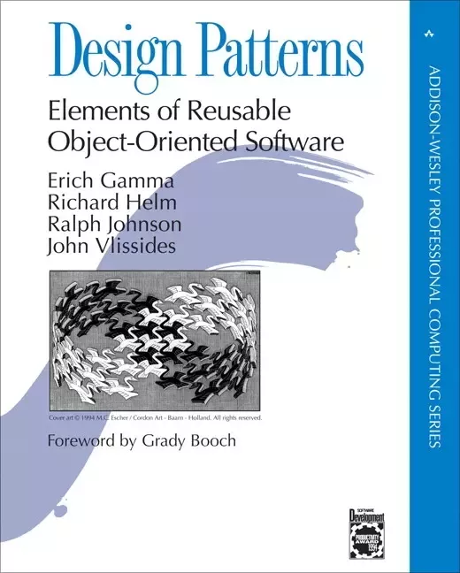
Design Pattern
Riferimenti:
Design Pattern - “Elementi
per il riuso di software ad oggetti”
Autori: E. Gamma, R. Helm, R. Johnson e J. Vlissides
https://it.wikipedia.org/wiki/Design_pattern

Slide 8
Design Pattern
Lista completa
Creational Patterns
Abstract Factory: Creates an instance of several families of classes
Builder: Separates object construction from its representation
Factory Method: Creates an instance of several derived classes
Prototype: A fully initialized instance to be copied or cloned
Singleton: A class of which only a single instance can exist

Slide 9
Design Pattern
Structural Patterns
Adapter: Match interfaces of different classes
Bridge: Separates an object interface from its implementation
Composite: A tree structure of simple and composite objects
Decorator: Add responsibilities to objects dynamically
Facade: A single class that represents an entire subsystem
Flyweight: A fine-grained instance used for efficient sharing
Proxy: An object representing another object

Slide 10
Design Pattern
Behavioral Patterns
Chain of Resp.: A way of passing a request between a chain of objects
Command: Encapsulate a command request as an object
Interpreter: A way to include language elements in a program
Iterator: Sequentially access the elements of a collection
Mediator: Defines simplified communication between classes
Memento: Capture and restore an object's internal state
Observer: A way of notifying change to a number of classes
State: Alter an object's behavior when its state changes
Strategy: Encapsulates an algorithm inside a class
Template Method: Defer the exact steps of an algorithm to a subclass
Visitor: Defines a new operation to a class without change

Slide 11
Design Pattern
Esempio: una sola istanza
A volte una classe deve corrispondere a un solo oggetto
Ad es. una tabella in cui ogni elemento è individuato univocamente da un suo campo identificatore (se ci fossero più tabelle non si avrebbe garanzia di unicità)
Altri esempi: registro, log, device driver, ...
Usare una variabile globale non è mai una buona idea…
Bisogna assicurare che la classe abbia una sola istanza e
fornire un punto d'accesso globale a tale istanza.
Non si può garantire che esista un solo esemplare della
classe, se viene reso visibile il costruttore.
Ogni chiamata del costruttore genera un nuovo oggetto.
Come fare a restituire la sola copia dell'oggetto?

Slide 12
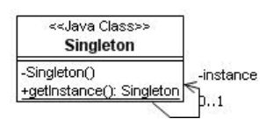
Design Pattern
Singleton
Usare una normale classe con soli metodi statici
non assicura che esista un solo esemplare della
classe, se viene reso visibile il costruttore
In una classe Singleton il costruttore è protetto o
privato
Un metodo statico (detto factory) fornisce
l’accesso alla sola copia dell’oggetto

Slide 13
Design Pattern
Implementazione «classica»
public class Singleton {
private static Singleton instance = null; // istanza singola
private Singleton() {…} // costruttore invisibile
public static Singleton instance() {
// crea l’oggetto solo se non esiste:
if (instance == null) instance = new Singleton();
return instance;
}
// altri metodi
}

Slide 14
Design Pattern
Singleton già inizializzato
public class Singleton {
final private static Singleton instance = new Singleton();
// costruttore invisibile
private Singleton {..}
// singola istanza già inizializzata
public static Singleton instance() {
return instance
}
// altri metodi
}
La semantica di Java garantisce che l’oggetto venga sempre creato prima del suo utilizzo.
Ovvero viene sempre prima creata l’istanza è thread-safe poiché instance è final.

